Slide 1
第三节 幂 级 数
power series
函数项级数的概念
幂级数及其收敛性
幂级数的运算
第十二章 无穷级数

Slide 2

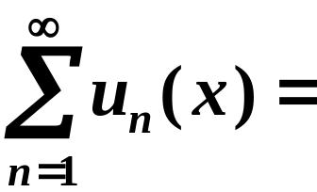
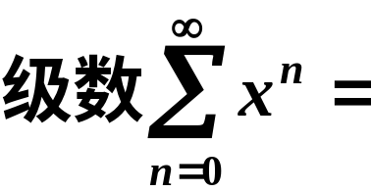

一、函数项级数的概念
1.定义
定义1
为定义在(a, b)内
的函数序列,
则
称为定义在(a, b)内的
函数项级数.
如

Slide 3
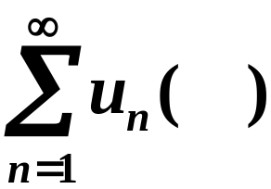


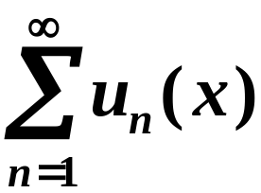
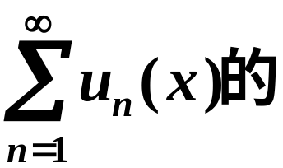
2.收敛点与收敛域
定义2
若数项级数
收敛
(或发散)
则称x₀为函数项级数
的收敛点
(或发散点).
函数项级数
所有收敛点
(或发散点)
称为其收敛域
(或发
散域).

Slide 4

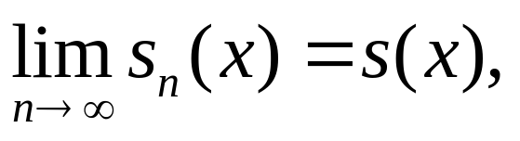

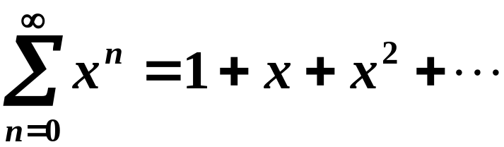


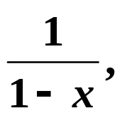
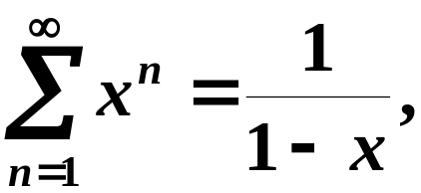

3.和函数
定义3
为函数项级数
的前n项和序列,
若极限
存在,
则s(x)称为函数项级数
和函数.
如,
等比级数
它的收敛域为
发散域为
在收敛域内和函数是
即有

Slide 5
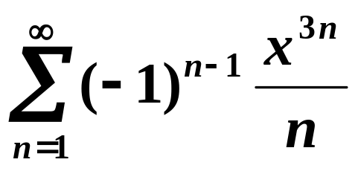
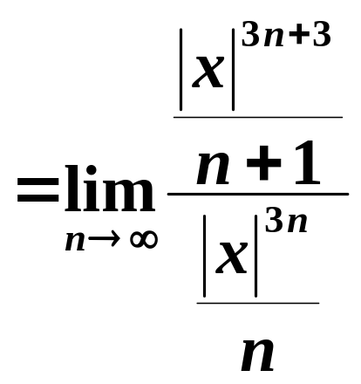
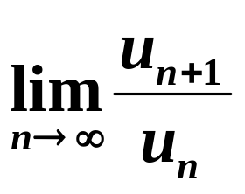
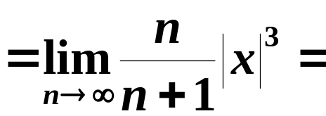

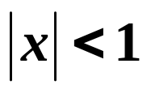
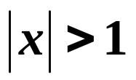
例
求函数项级数
的收敛域.
解
由比值(达朗贝尔)判别法
(1) 当 时,
原级数
绝对收敛;
(2) 当 时,
原级数
发散.

Slide 6


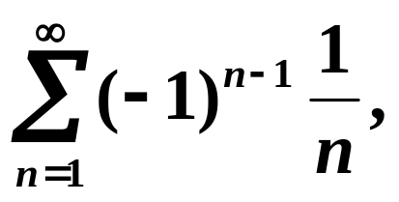
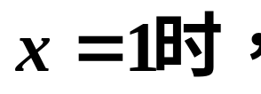
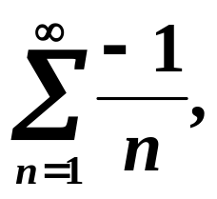
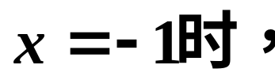
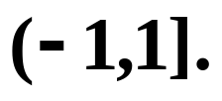
(3)
级数为
条件收敛
级数为
发散
总之,所讨论的级数的收敛域为区间

Slide 7
把函数项级数中的变量x视为参数,
通过常数
项级数的敛散性判别法,
来判定函数项级数对哪
些 x 值收敛,
哪些 x 值发散,
这是确定函数项级数
收敛域的基本方法.

Slide 8
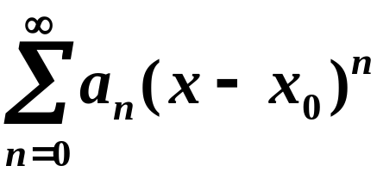


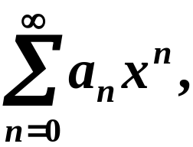



二、幂级数及其收敛性
1.定义
定义
如下形式的函数项级数
称为
的幂级数.
称为
的幂级数.

Slide 9





2.收敛半径和收敛域
回忆
级数
收敛;
发散;
收敛域
发散域

Slide 10
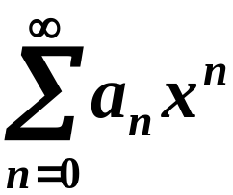
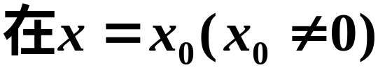




定理1
(阿贝尔(Abel)定理)
如果级数
收敛,
则它在满足不等式
的一切x处
绝对收敛;
如果级数
发散,
则它在满足
不等式
的一切x处
发散.

Slide 11
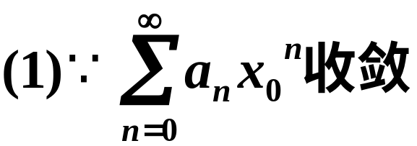
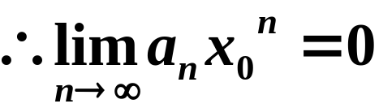
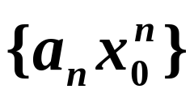
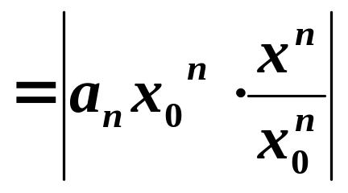
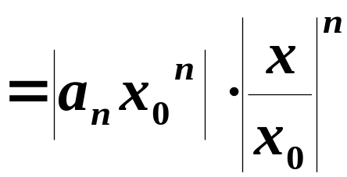
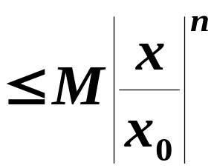
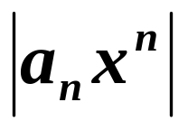
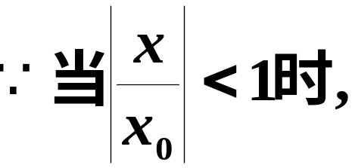

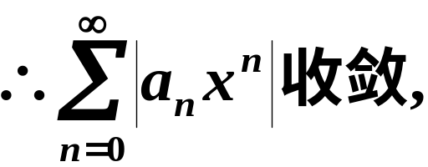
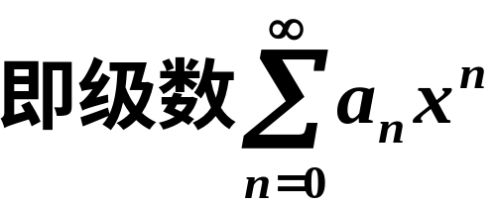

证
从而数列
有界,
即有常数 M > 0,
使得
n
≤
=
☹
|
a
x
|
M
(
n
0
,
1
,
2
,
)
n
0

Slide 12






而有一点x₁适合
使级数收敛,
由(1)结论,
则级数
时应收敛,
这与所设矛盾.
几何说明
收敛区域
发散区域
发散区域

Slide 13
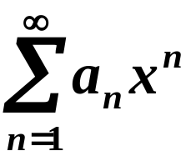



推论
如果幂级数
不是仅在x = 0一点收敛,
也不是在整个数轴上都收敛,
则必有一个完全确
定的正数R存在,它具有下列性质:
幂级数
绝对收敛;
幂级数
发散.
幂级数
可能收敛也可能发散.

Slide 14










定义
正数R称为幂级数的
收敛半径.
幂级数的收敛区间,由幂级数在
的收敛性
得其收敛域
规定
(1)幂级数只在x = 0处收敛,
收敛区间
(2)幂级数对一切 x 都收敛,
收敛区间
问:
如何求幂级数的收敛半径?

Slide 15


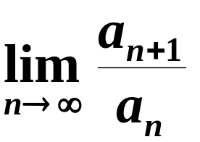

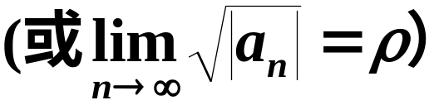
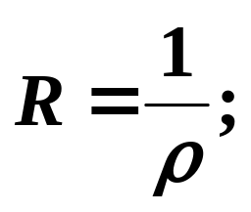



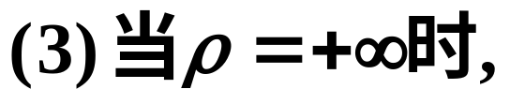

定理2
如果幂级数
的所有系数
设

Slide 16
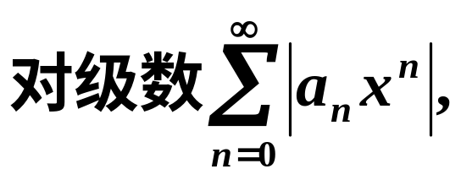
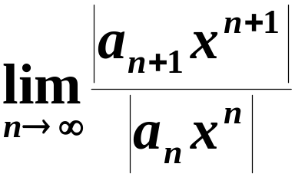
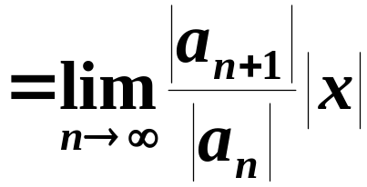



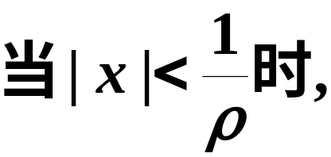
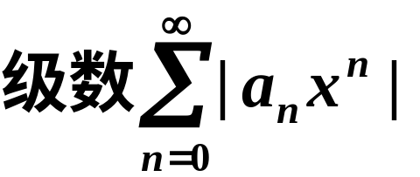
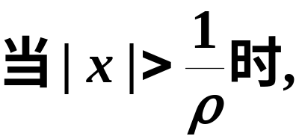
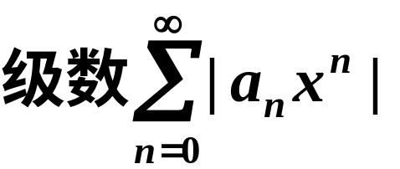
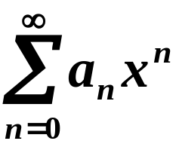
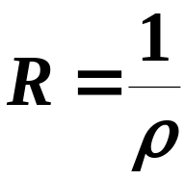
证
由比值审敛法,
比值审敛法
从而级数
收敛,
绝对收敛.
发散,
从而级数
发散.
收敛半径

Slide 17
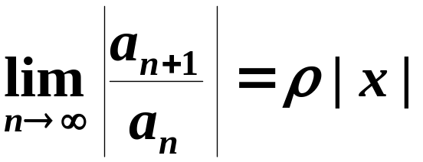


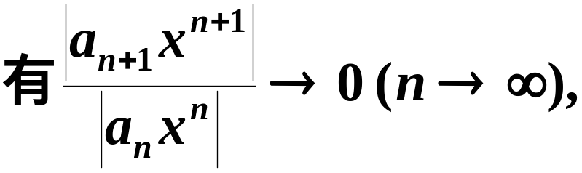






收敛,
从而级数
绝对收敛.
收敛半径
必发散.
(否则由定理1知将有点
收敛半径
定理证毕.

Slide 18











例 求下列幂级数的收敛半径与收敛域:
解

Slide 19












是收敛的交错级数.
是调和级数,发散.
故收敛域为
解

Slide 20






解

Slide 21





当 x = 4 时,
级数为正项级数
因为
所以,
故级数 发散.
对应的常数项级数也发散.
故收敛区间为

Slide 22











解
即
即
收敛
发散
收敛.
故收敛区间为
(0,1].

Slide 23






例 求函数项级数 的收敛域.
解
是缺偶次幂的幂级数.
比值审敛法
所以,
级数处处收敛.
所以,原级数的收敛域是

Slide 24









讨论幂级数 的收敛域.
解
不满足定理2的条件.
此级数是缺项的幂级数,
作变换,
令
级数变为
因为
当 y = 3时,
级数为
由于
所以此级数发散.

Slide 25




故 y(≥0)的幂级数收敛区间是
因此,原幂级数收敛区间是
即为:
收敛半径

Slide 26










1988年研究生考题,计算,5分
解

Slide 27








处处收敛.
收敛
发散

Slide 28





三、幂级数的性质
1. 代数运算性质
的收敛半径各为R₁和R₂ ,
(1) 加减法

Slide 29



2.和函数的分析运算性质
则
和函数 在收敛域 上连续

Slide 30







则其
和函数 在收敛域 上可积
(收敛半径不变)

Slide 31






(3) 幂级数
的收敛半径为R (R > 0),
则其
并可
逐项求导任意次.
(收敛半径不变)

Slide 32









例
解
(1)求收敛区间
发散
收敛
故级数的求收敛域为

Slide 33


















(2)求和函数s(x)
由牛–莱公式得

Slide 34














例
数项级数间接求和法
解
设和函数
(1)求收敛区间
收敛区间为
利用性质2,逐项积分
(2)求和函数s(x)

Slide 35



















又设
则
即
(3)求函数s(x)在 的值

Slide 36



常用已知和函数的幂级数

Slide 37
四、小结
函数项级数的概念
收敛点、收敛域、和函数
幂级数及其收敛性
收敛半径R
一般求三种类型幂级数的收敛半径,注意它们求法
幂级数的运算
代数、分析运算性质
掌握幂级数的和函数的规律

Slide 38
作 业
习题12-3(277页)
1. (5) (7) (8) 2.(2)

